Slide 1
Nhóm 19 – đề tài 2
Vietnamese paraphrase detection
Xác định câu đồng nghĩa cho tiếng việt
Nguyễn Trọng Tín – 1712816
Bùi Tiến Thành - 1712772

Slide 2
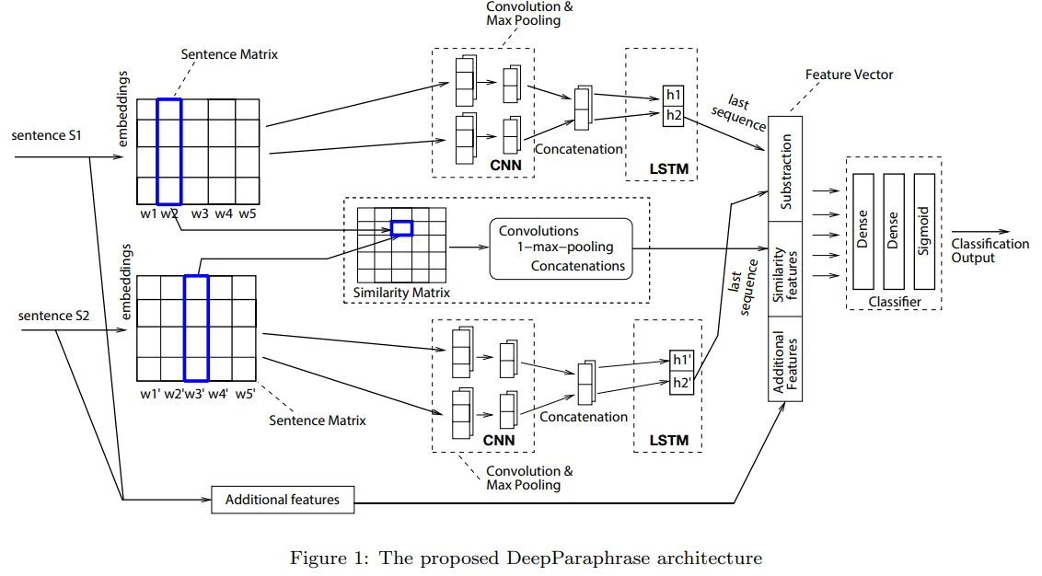
Model tham khảo
Nguồn: https://folk.idi.ntnu.no/heri/papers/agarwalIPM2018.pdf

Slide 3
Model sử dụng
convolution
maxPooling
Index câu 1
embedding
concatenage
lstm
convolution
maxPooling
subtract
convolution
maxPooling
concatenage
lstm
Index câu 2
embedding
convolution
maxPooling
convolution
maxPooling
dotProduct
concatenage
convolution
maxPooling
concatenate
từ loại câu 1
embedding
convolution
maxPooling
Dense x 3
concatenage
từ loại câu 2
embedding
convolution
maxPooling
kết quả (Sigmoid)

Slide 4
input
-4 input
array gồm index của các từ trong câu 1
array gồm index của các từ loại trong câu 1
array gồm index của các từ trong câu 2
array gồm index của các từ loại trong câu 2
-index của các từ và từ loại lấy theo từ điển được định nghĩa sẵn
-công đoạn tách từ và lấy từ loại được thực hiện bằng một công cụ khác
output
-một số thực thể hiện suy đoán của model đối với input
-gần với 1 nếu model đoán rằng 2 câu đồng nghĩa
-gần với 0 nếu model đoán rằng 2 câu không đồng nghĩa

Slide 5
convolution
maxPooling
concatenage
lstm
convolution
maxPooling
subtract
convolution
maxPooling
concatenage
lstm
convolution
maxPooling
-convolution để lấy ra các đặc điểm của câu
-lstm để từ các đặc điểm đó mà lấy ra ngữ nghĩa

Slide 6
convolution
maxPooling
dotProduct
concatenage
convolution
maxPooling
-dotproduct để so sánh sự tương đồng về từ giữa 2 câu
embedding
convolution
maxPooling
concatenage
embedding
convolution
maxPooling
-phần cuối cùng lấy thêm các thông hữu ích để tăng cường độ chính xác của model

Slide 7
Ngữ liệu
-bộ ngữ liệu vnPara
-gồm hơn 3000 cặp câu
-tổng hợp từ các trang báo điện từ
-nguồn: http://repository.vnu.edu.vn/handle/VNU_123/61163

Slide 8
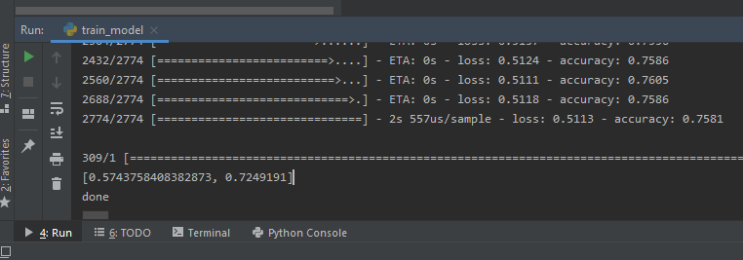
Kết quả
-với epoch = 2
-train trên 2700 mẫu
-test trên 300 mẫu
-độ chính xác hơn 70%
Github: https://github.com/trongtinvd/paraphrase-detection

